Slide 1
ИСПОЛЬЗОВАНИЕ
WEB-САЙТА УНИВЕРСИТЕТА
ДЛЯ СОЗДАНИЯ ПОЛОЖИТЕЛЬНОГО ИМИДЖА
БИБЛИОТЕКИ
Докладчик: ведущий программист Научной библиотеки ВГТУ
Духова Ольга Вячеславовна

Slide 2
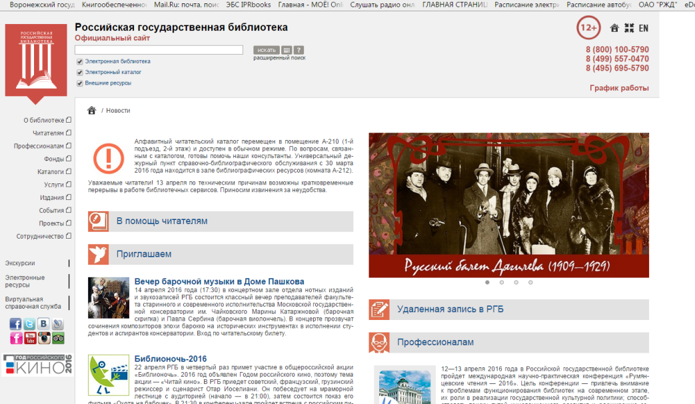
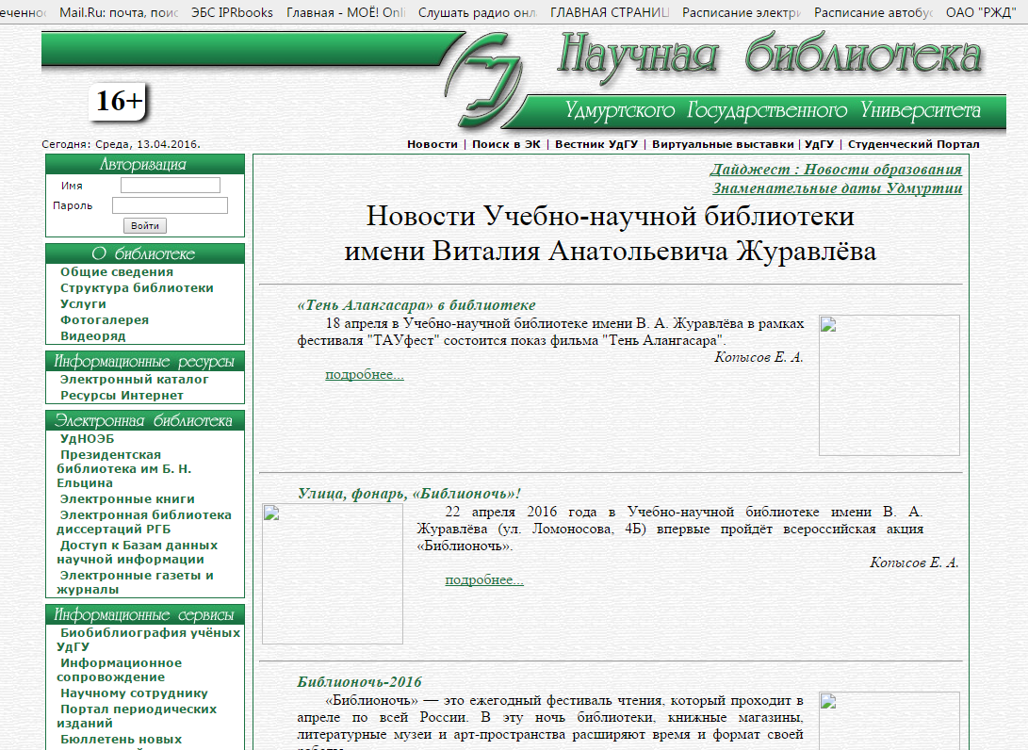
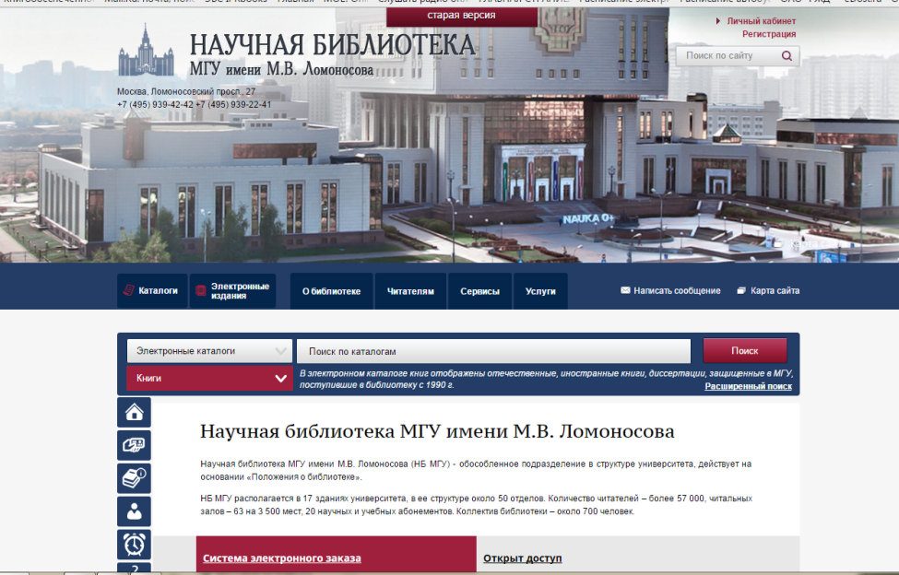
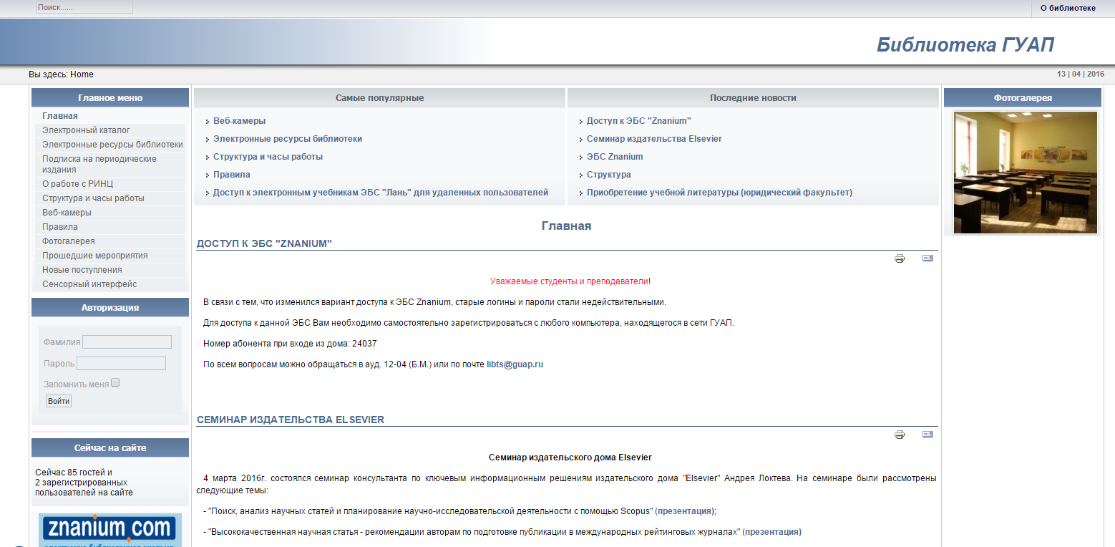
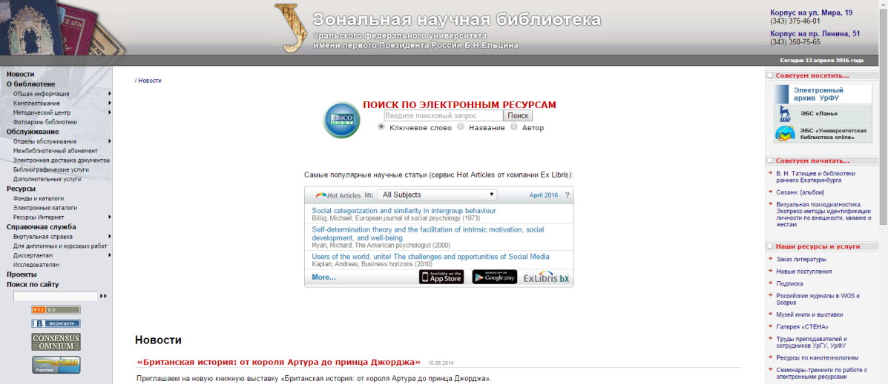

Slide 3
Динамика посещений WEB-сайтов библиотек
(млн. чел.)

Slide 4
Российская Государственная библиотека

Slide 5
Показатели качества для сайтов библиотек
Глубина содержания
Оперативность обновления информации
Стабильность информационных ресурсов
Простота навигации
Единство дизайна всех разделов
Доступность для пользователей

Slide 6
Научно-техническая библиотека ВГТУ
Научная библиотека ВГАСУ

Slide 7
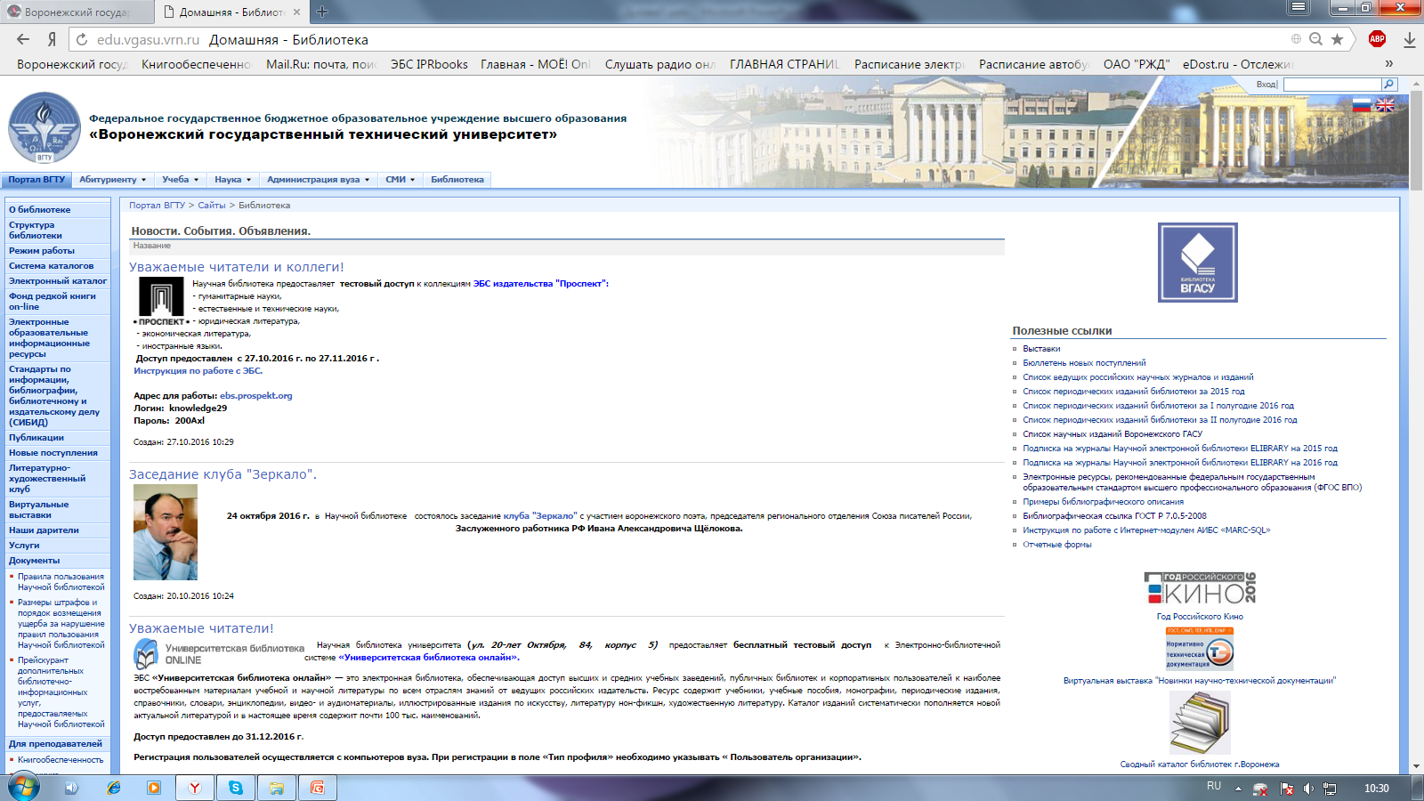

Slide 8
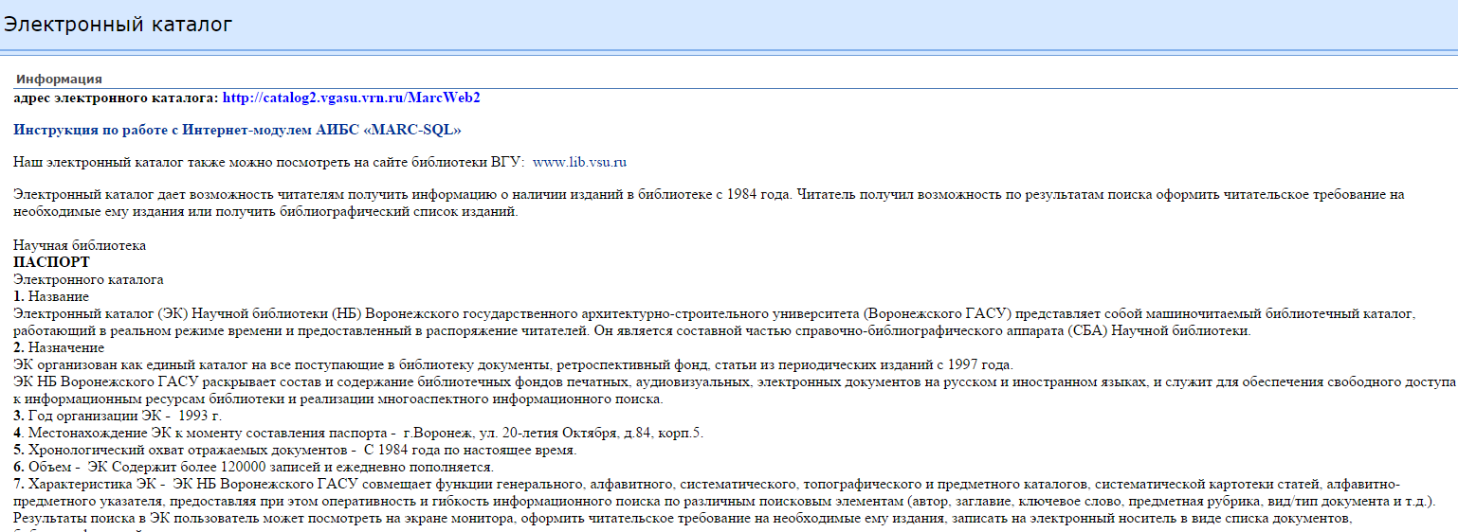
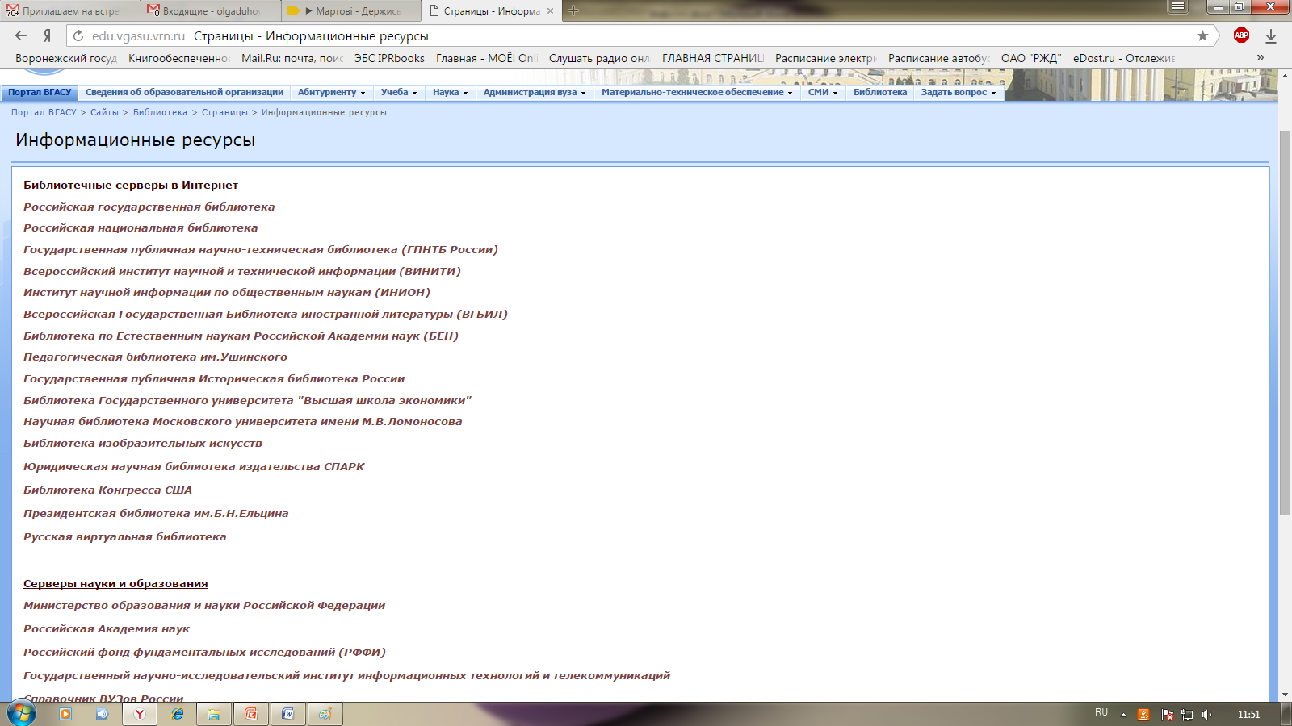

Slide 9
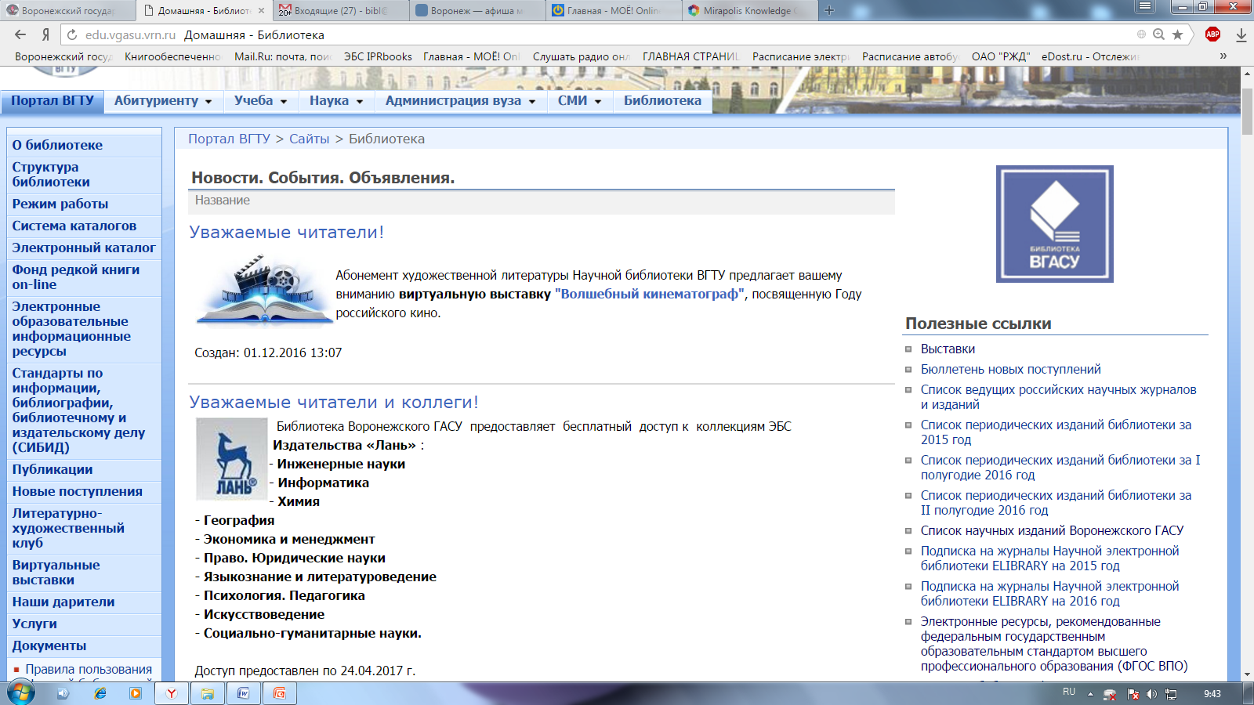

Slide 10
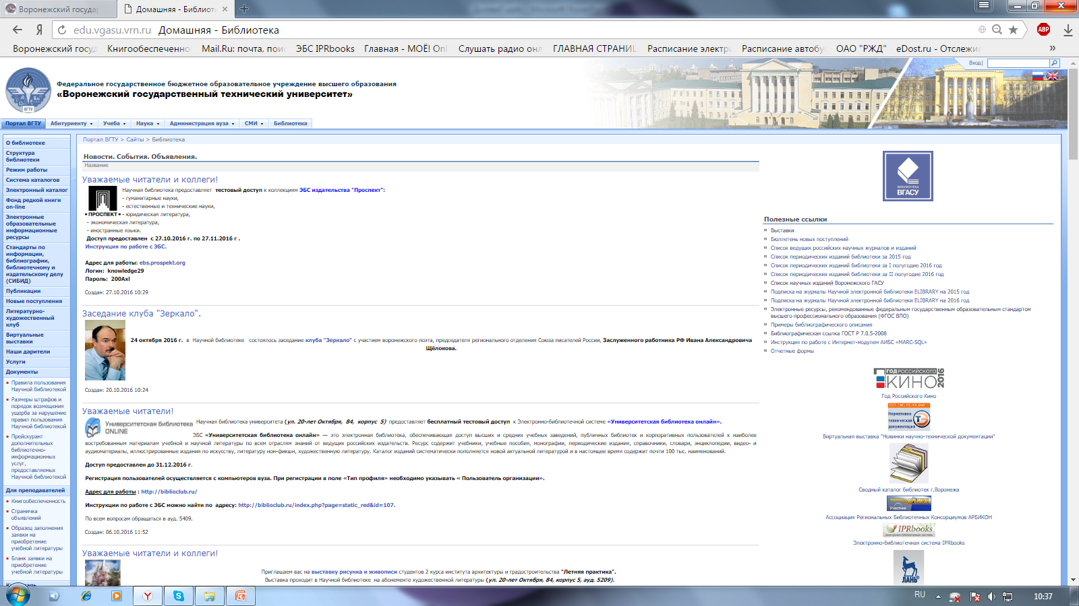

Slide 11
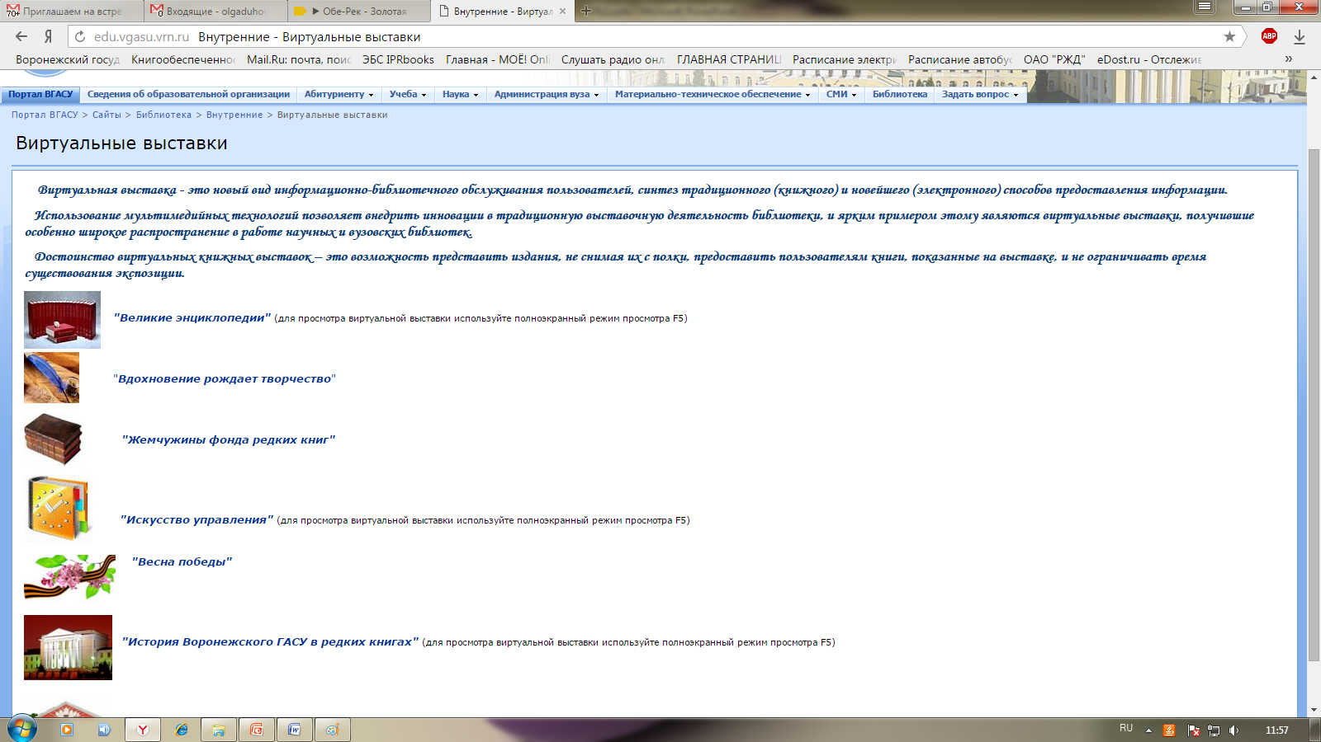

Slide 12
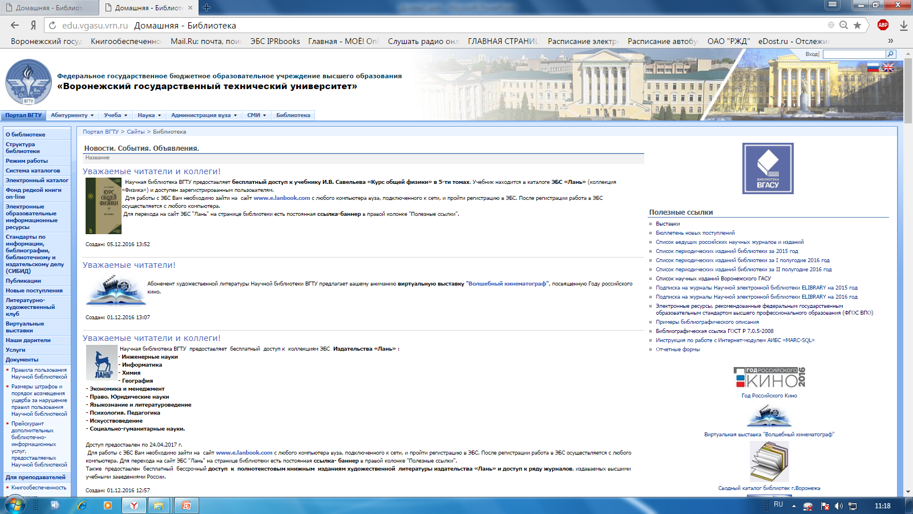

Slide 15
Статистика посещений web-страницы
Научной библиотеки Воронежского ГАСУ

Slide 16
Методы продвижения web-сайтов
регистрация в поисковых системах и справочниках ресурсов Интернет
баннерные обмены
участие в конференциях, тематических форумах и списках рассылки
размещение ссылок на серверах аналогичной тематики

Slide 17
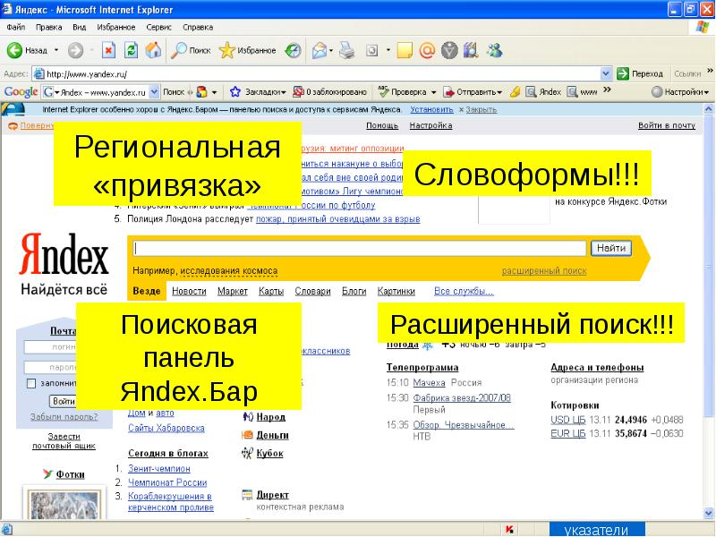

Slide 18
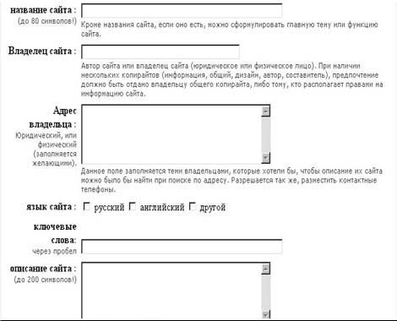
Форма регистрации сайта в справочнике ресурсов Интернет

Slide 19
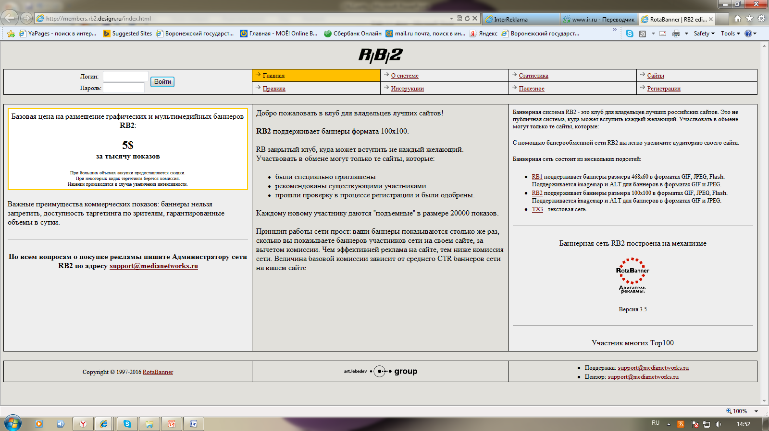
Banner Exchange Services

Slide 20
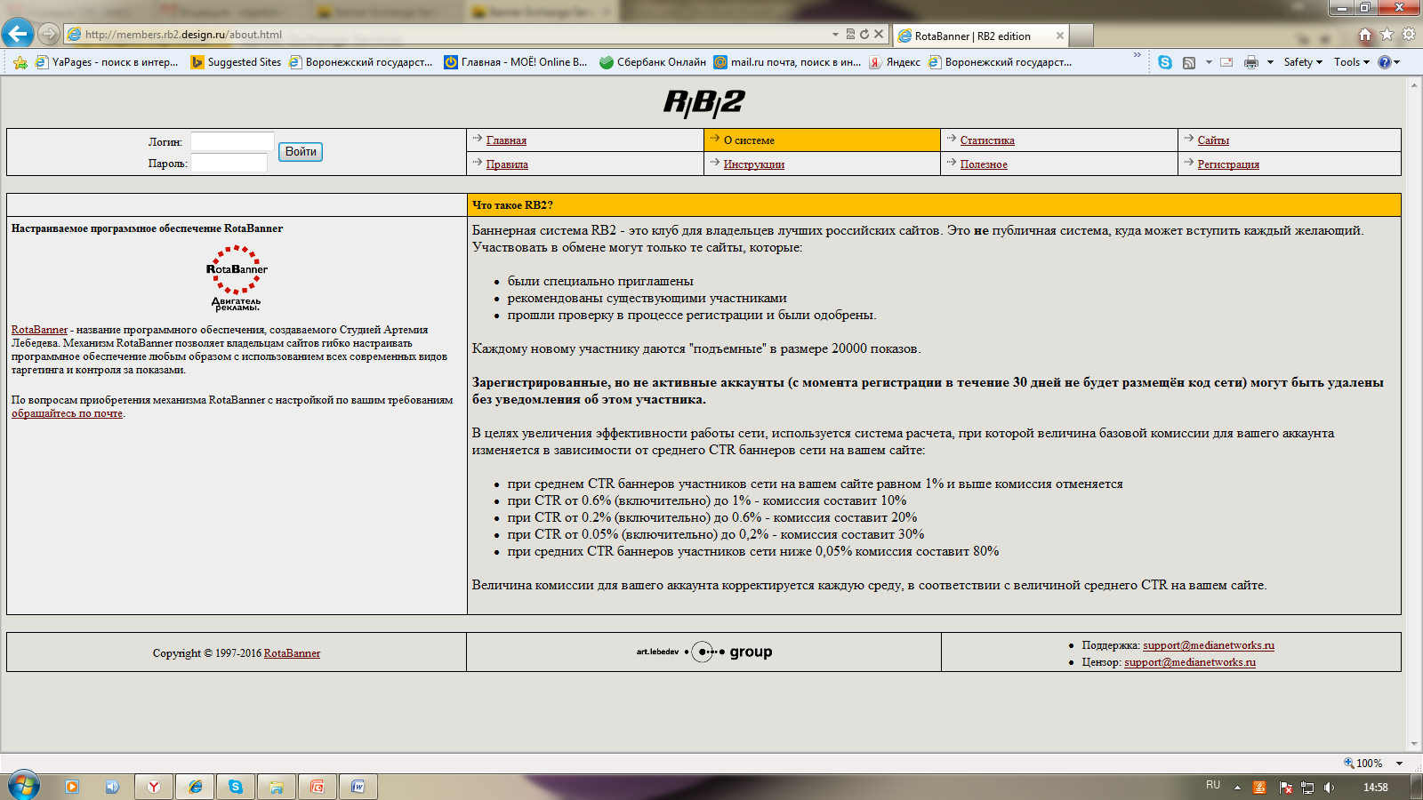
Участие в обмене является добровольным и бесплатным

Slide 21
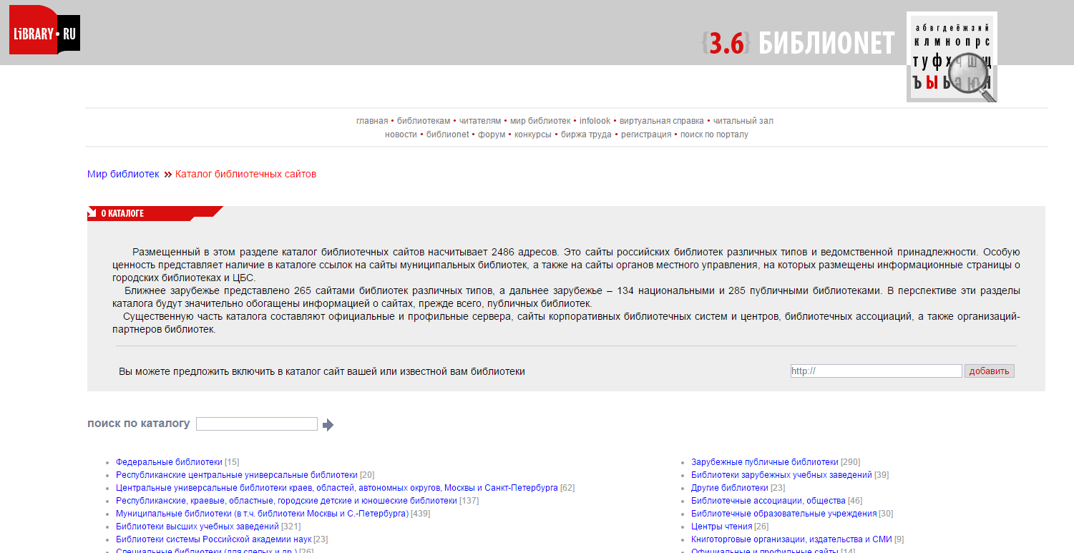

Slide 22
Направления работы по улучшению
имиджа библиотеки через Web-сайт:
создание англоязычной страницы
наличие слогана на странице
виртуальная справка
публикация электронных документов
регистрация на аналогичных ресурсах

Slide 23
СПАСИБО ЗА ВНИМАНИЕ!

